Slide 1

Chatbot intelligent de recommandation d'événements culturels
Mise en place d'une architecture RAG avec Mistral AI, FAISS et LangChain pour la recommandation d'événements culturels

Slide 2
Sommaire
1. Introduction
1.1 Contexte du projet, 1.2 Problématique, 1.3 Objectifs
2. Compréhension du système RAG
2.1 Présentation du RAG, 2.2 Présentation de Mistral AI
2.3 Présentation de FAISS, 2.4 Présentation de LangChain, 2.5 Architecture globale du système
3. Préparation des données
3.1 Collecte des événements culturels, 3.2 Nettoyage et prétraitement des données
3.3 Génération des embeddings, 3.4
4. Construction du chatbot
4.1 Création de la base vectorielle, 4.2 Mise en place de la recherche sémantique
4.3 Génération des réponses avec Mistral, 4.4 Orchestration avec LangChain, 4.5
5. Résultats obtenus
5.1 Tests du chatbot, 5.2 Exemples de recommandations
5.3 Architecture finale du système, 5.4 Évaluation des réponses
6. Conclusion
6.1 Bilan du projet, 6.2 Difficultés rencontrées
6.3 Améliorations possibles, 6.4 Réponse à la problématique

Slide 3
Introduction
Contexte du projet
Pourquoi ce projet ?
Grand volume d'événements culturels disponibles en ligne.
Difficulté pour les utilisateurs de trouver rapidement des événements pertinents.
Besoin d'un système intelligent capable de recommander des événements adaptés aux préférences des utilisateurs.

Slide 4
Introduction
Problématique
Question à résoudre
Comment développer un chatbot intelligent capable de recommander des événements culturels pertinents à partir d'une base de données d'événements tout en fournissant des réponses naturelles et contextualisées ?

Slide 5
Introduction
Objectifs
Résultats attendus
Collecter et préparer les données d'événements culturels.
Indexer les événements dans une base vectorielle FAISS.
Mettre en place une architecture RAG.
Générer des réponses naturelles avec Mistral AI.
Fournir des recommandations personnalisées aux utilisateurs.

Slide 6
Compréhension du système RAG
Présentation du RAG
Définition
Le RAG (Retrieval-Augmented Generation) est une architecture qui combine la recherche d'informations et la génération de texte par un modèle de langage.
Fonctionnement
Recherche des informations pertinentes dans une base de connaissances.
Transmission des informations récupérées au modèle de langage.
Génération d'une réponse contextualisée.
Avantages
Réponses plus précises.
Réduction des hallucinations.
Utilisation de données actualisées.

Slide 7
Compréhension du système RAG
Présentation de Mistral AI
Rôle dans le projet
Mistral AI est utilisé pour :
Générer les embeddings des événements.
Produire les réponses du chatbot.
Caractéristiques
Modèle de langage performant.
Compréhension du langage naturel.
Génération de réponses contextualisées.
Résultat
Transformation des informations récupérées en réponses compréhensibles pour l'utilisateur.

Slide 8
Compréhension du système RAG
Présentation de FAISS
Définition
FAISS est une bibliothèque spécialisée dans la recherche de similarité vectorielle.
Rôle dans le projet
Stockage des embeddings.
Recherche des événements les plus proches de la question utilisateur.
Avantages
Recherche rapide.
Gestion de grands volumes de données.
Optimisation des performances.

Slide 9
Compréhension du système RAG
Présentation de LangChain
Définition
LangChain est un framework permettant d'orchestrer les interactions entre les différents composants d'un système RAG.
Rôle dans le projet
Connexion entre FAISS et Mistral.
Gestion du pipeline de recherche.
Construction du chatbot.
Avantages
Simplification du développement.
Modularité.
Intégration des modèles IA.

Slide 10
Compréhension du système RAG
Architecture globale du système
Pipeline RAG
Utilisateur
⬇
Question
⬇
Embedding de la question
⬇
Recherche dans FAISS
⬇
Événements pertinents récupérés
⬇
Mistral AI
⬇
Réponse générée
⬇
Utilisateur
Objectif
Combiner la recherche sémantique et l'intelligence artificielle pour fournir des recommandations pertinentes et naturelles.

Slide 11
Préparation des données
Collecte des événements culturels
Source des données
API OpenAgenda
Récupération de 1000 agendas culturels
Extraction automatique des événements
Informations collectées
Titre
Description
Date
Lieu
Ville
Coordonnées GPS
Type d'événement
Résultat
208 010 événements collectés
Sauvegarde dans evenements_openagenda_france_brut.csv

Slide 12
Préparation des données
Nettoyage et prétraitement des données
Traitements réalisés
Suppression des colonnes inutiles
Gestion des valeurs manquantes
Suppression des doublons (event_uid)
Conversion des dates
Vérification des champs texte
Résultats
Étape | Nombre d'événements
Collecte initiale | 208 010
Après suppression des valeurs manquantes | 206 400
Après suppression des doublons | 20 628
Après filtrage temporel | 10 406

Slide 13
Préparation des données
Génération des embeddings
Objectif
Transformer chaque événement en représentation vectorielle.
Méthode
Fusion du titre et de la description
Utilisation du modèle mistral-embed
Traitement par lots de 32 événements
Résultat
Création d'un vecteur pour chaque événement
Sauvegarde dans evenements_openagenda_embeddings.pkl

Slide 14
Construction du chatbot
Création de la base vectorielle FAISS
Objectif
Indexer les embeddings pour permettre une recherche sémantique rapide.
Étapes
Chargement des embeddings
Création d'un index FAISS (IndexFlatL2)
Ajout des vecteurs
Sauvegarde de l'index
Résultat
Index FAISS créé
Métadonnées sauvegardées dans metadata.pkl

Slide 15
Construction du chatbot
Mise en place de la recherche sémantique
Fonctionnement
L'utilisateur pose une question
La question est transformée en embedding
Recherche des k événements les plus proches
Retour des événements pertinents
Exemple
Question :
Concert gratuit à Paris
Résultat :
Top 5 événements les plus similaires récupérés par FAISS

Slide 16
Construction du chatbot
Génération des réponses avec Mistral
Rôle de Mistral AI
Compréhension de la question utilisateur
Analyse des événements retrouvés
Génération d'une réponse naturelle
Exemple
Question :
Quels concerts gratuits puis-je voir à Paris ?
Réponse :
Liste des événements recommandés avec leurs informations principales.

Slide 17
Construction du chatbot
Orchestration avec LangChain
Rôle de LangChain
Connexion entre FAISS et Mistral
Gestion du pipeline RAG
Transmission du contexte au LLM
Avantages
Modularité
Simplification du développement
Intégration des composants IA

Slide 18
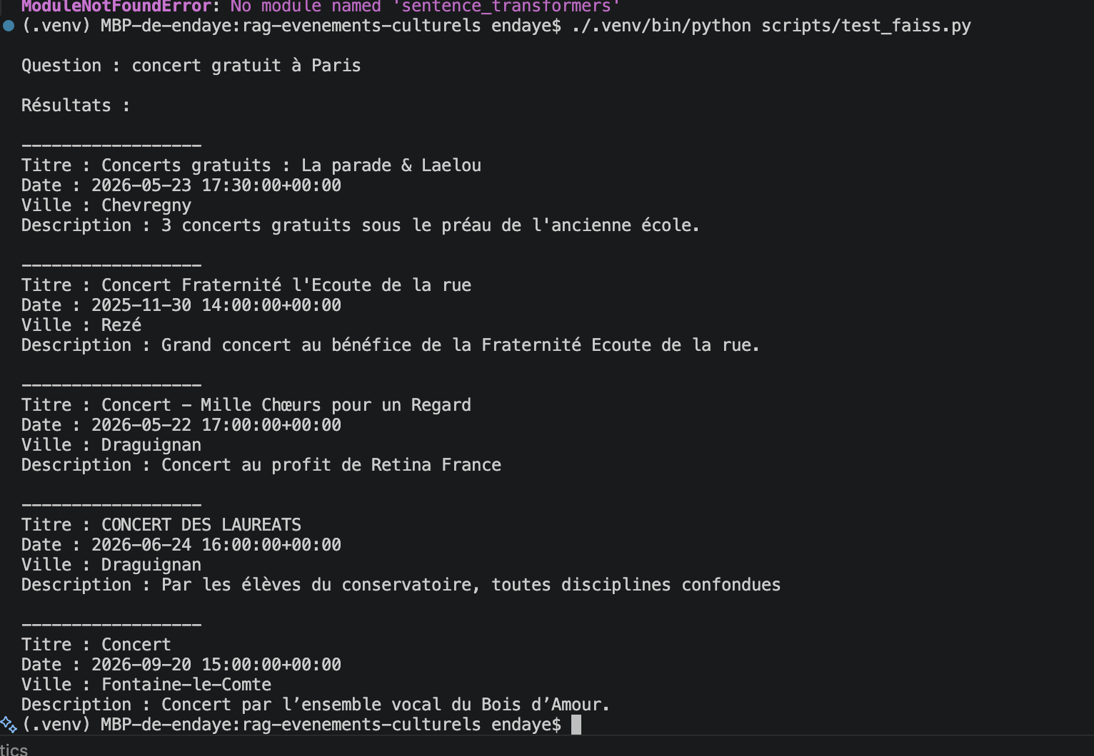
Tests du chatbot
Tests du chatbot
Tests réalisés
Recherche sémantique avec FAISS
Question :
Concert gratuit à Paris
Résultat
FAISS retrouve automatiquement les événements les plus similaires :
Concerts gratuits : La parade & Laelou
Concert Fraternité l'Écoute de la rue
Concert – Mille Chœurs pour un Regard
Concert des Lauréats
Concert
Validation
Recherche fonctionnelle
Événements pertinents retrouvés
Top 5 résultats retournés

Slide 19
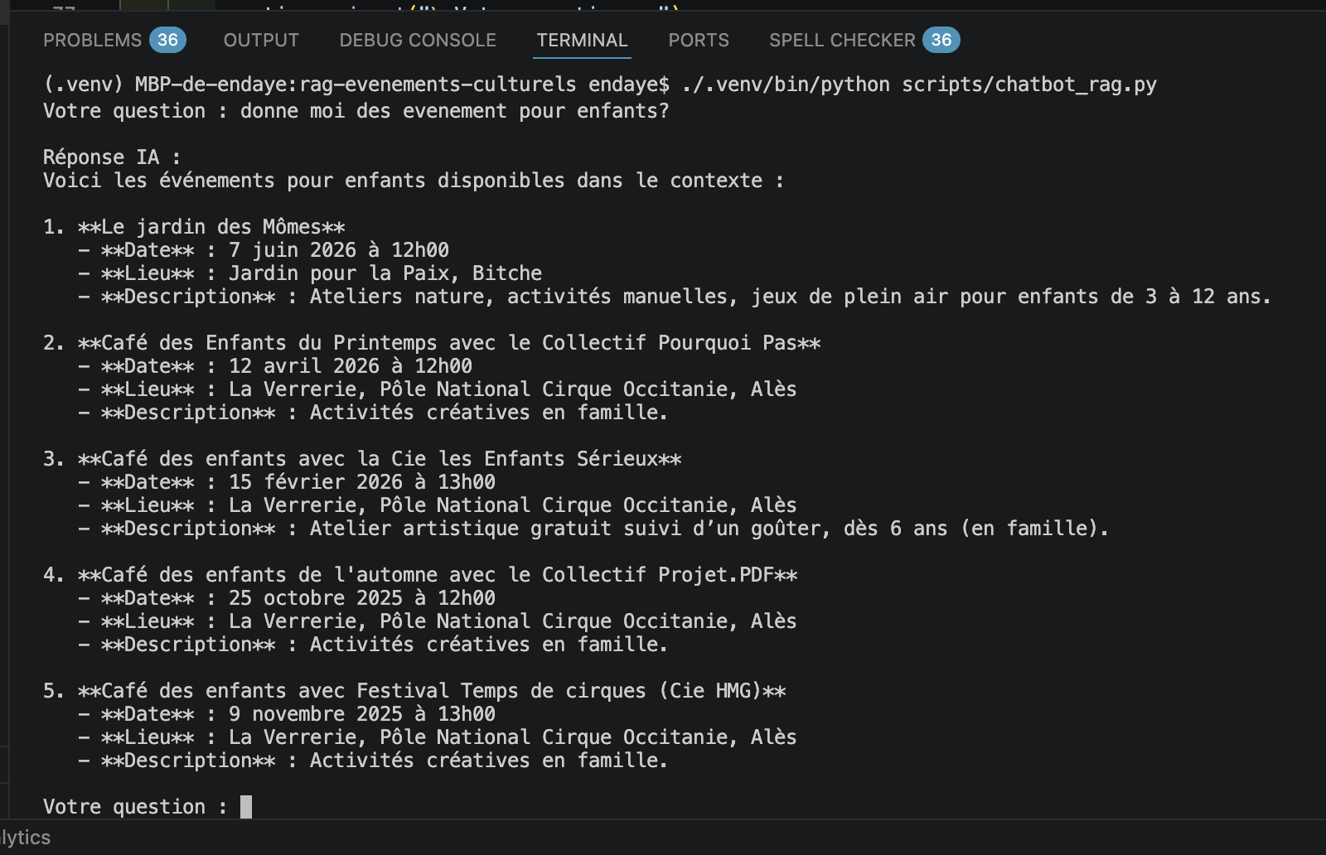
Tests du chatbot
Exemples de recommandations
Question utilisateur
Donne-moi des événements pour enfants
Réponse générée par l'IA
Le Jardin des Mômes
Café des Enfants du Printemps
Café des enfants avec la Cie les Enfants Sérieux
Café des enfants de l'automne
Café des enfants avec Festival Temps de Cirques
Informations fournies
Date
Lieu
Description
Validation
Réponse naturelle
Réponse contextualisée
Recommandations adaptées à la demande

Slide 20
Tests du chatbot
Évaluation des réponses
Critères évalués
Pertinence des événements retrouvés
Cohérence des recommandations
Qualité des réponses générées
Compréhension des intentions utilisateur
Résultats obtenus
Recherche sémantique efficace
Réponses générées cohérentes
Recommandations personnalisées
Fonctionnement complet du système RAG

Slide 21
Conclusion
Bilan du projet
Réalisations principales
Collecte de plus de 200 000 événements via l’API OpenAgenda.
Nettoyage et préparation des données.
Génération des embeddings avec Mistral AI.
Création d’une base vectorielle FAISS.
Développement d’un chatbot RAG avec LangChain et Mistral.
Résultat
Mise en place d’un système capable de recommander des événements culturels de manière intelligente et contextualisée.

Slide 22
Conclusion
Difficultés rencontrées
Difficultés techniques
Volume important de données à traiter.
Présence de doublons et de valeurs manquantes.
Compréhension du fonctionnement des embeddings.
Mise en place de la recherche sémantique avec FAISS.
Gestion des limites de requêtes de l’API Mistral.
Solutions apportées
Nettoyage rigoureux des données.
Suppression des doublons.
Filtrage des événements pertinents.
Traitement par lots des embeddings.

Slide 23
Conclusion
Améliorations possibles
Perspectives d'évolution
Développement d’une interface web interactive.
Ajout de filtres avancés (ville, date, catégorie).
Mise à jour automatique des événements.
Amélioration de la personnalisation des recommandations.
Déploiement du chatbot en production.

Slide 24
Conclusion
Réponse à la problématique
Problématique
Développer un chatbot intelligent capable de fournir des recommandations personnalisées basées sur les événements indexés et de générer des réponses augmentées à partir d'une base vectorielle.
Réponse
L’architecture RAG mise en place combine OpenAgenda, Mistral AI, FAISS et LangChain pour retrouver les événements les plus pertinents et générer des réponses naturelles adaptées aux besoins des utilisateurs.

